Slide 1


Tin học 5
HỌC VÀ CHƠI CÙNG MÁY TÍNH
WINDOWS MOVIE MAKER 2.6

Slide 2
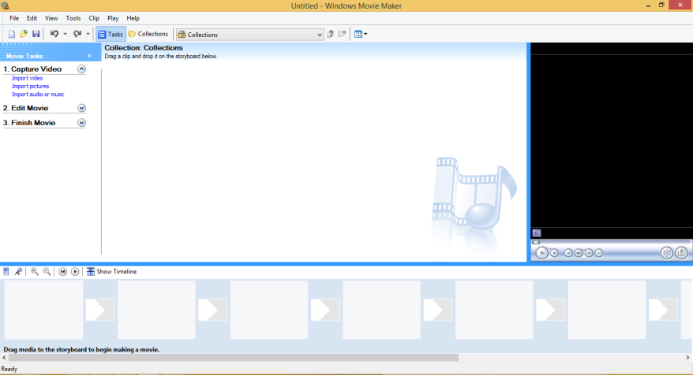
Học và chơi cùng máy tính
WINDOWS MOVIE MAKER 2.6
Để sử dụng phần mềm:
Nháy đúp chuột vào biểu tượng để mở phần mềm.
1. Giới thiệu phần mềm
Phần mềm Window Movie Maker 2.6 cho phép tích hợp các dữ liệu đa phương tiện đã có trong máy tính như: văn bản, hình ảnh, âm thanh, hình động, video, … thành một tệp video.
Giao diện phần mềm xuất hiện:

Slide 3

Học và chơi cùng máy tính
WINDOWS MOVIE MAKER 2.6
2. Hướng dẫn sử dụng phần mềm
Thanh công cụ
Chèn video
Chèn hình
Nơi hiển thị các tệp tin được chọn
Chèn nhạc
Màn hình xem kết quả
Nơi chỉnh sửa/ tạo hiệu ứng cho tệp tin

Slide 4
Học và chơi cùng máy tính
WINDOWS MOVIE MAKER 2.6
Để hình ảnh và nhạc để trình chiếu, em thực hiện các bước sau:
Nháy vào Import picture để chèn tranh ảnh. Trên màn hình xuất hiện cửa sổ Import file. Nhấn giữ phím Ctrl và nháy chọn vào các ảnh cần chèn. Sau đó nháy vào Import.
Bước 1

Slide 5
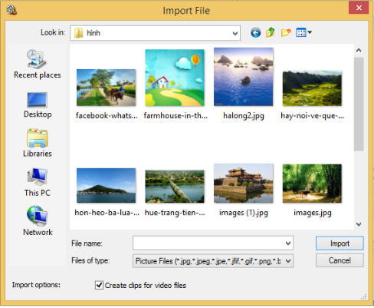

Slide 6
Học và chơi cùng máy tính
WINDOWS MOVIE MAKER 2.6
Để hình ảnh và nhạc để trình chiếu, em thực hiện các bước sau:
Nháy vào Import picture để chèn tranh ảnh. Trên màn hình xuất hiện cửa sổ Import file. Nhấn giữ phím Ctrl và nháy chọn vào các ảnh cần chèn. Sau đó nháy vào Import.
Bước 1
Kéo hình ảnh từ vị trí A rồi thả xuống vị trí B
Bước 2

Slide 7
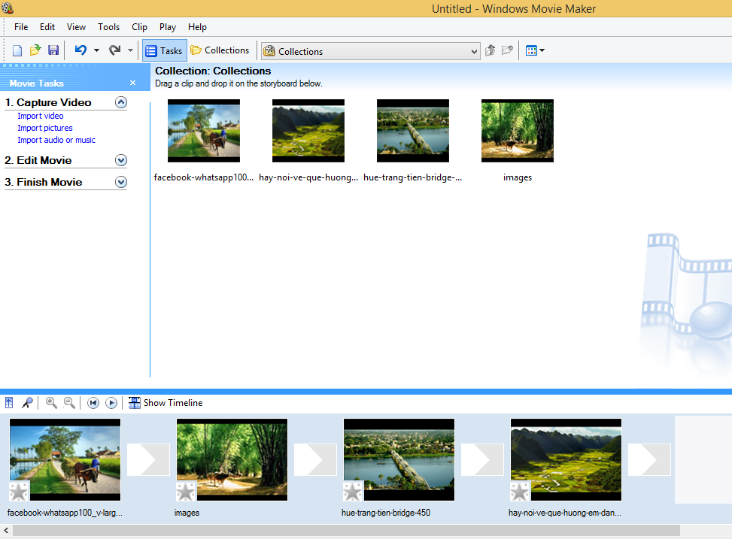
A
B

Slide 8
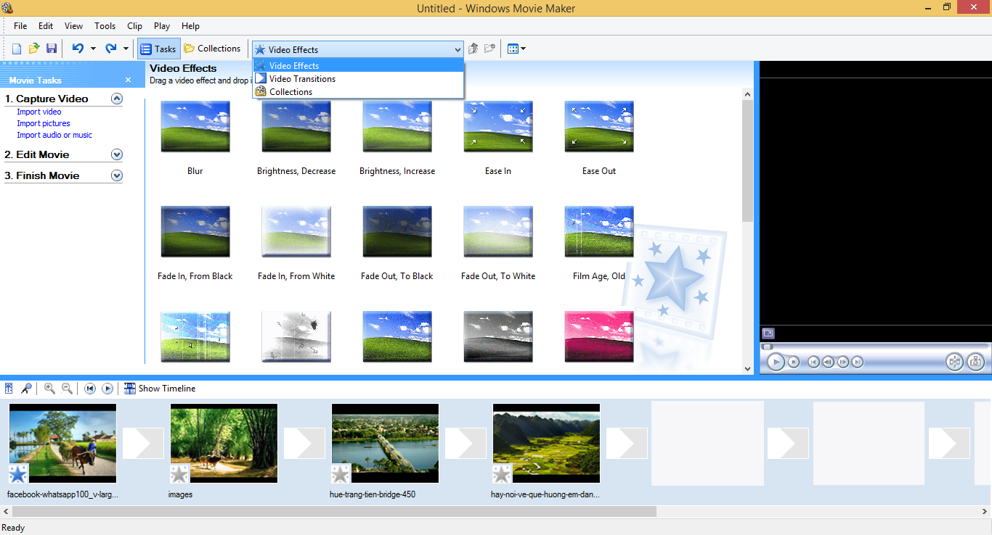
Học và chơi cùng máy tính
WINDOWS MOVIE MAKER 2.6
Để chỉnh sửa hiệu ứng cho từng hình ảnh, em nháy vào Collections, chọn Video Effects như hình sau:

Slide 9
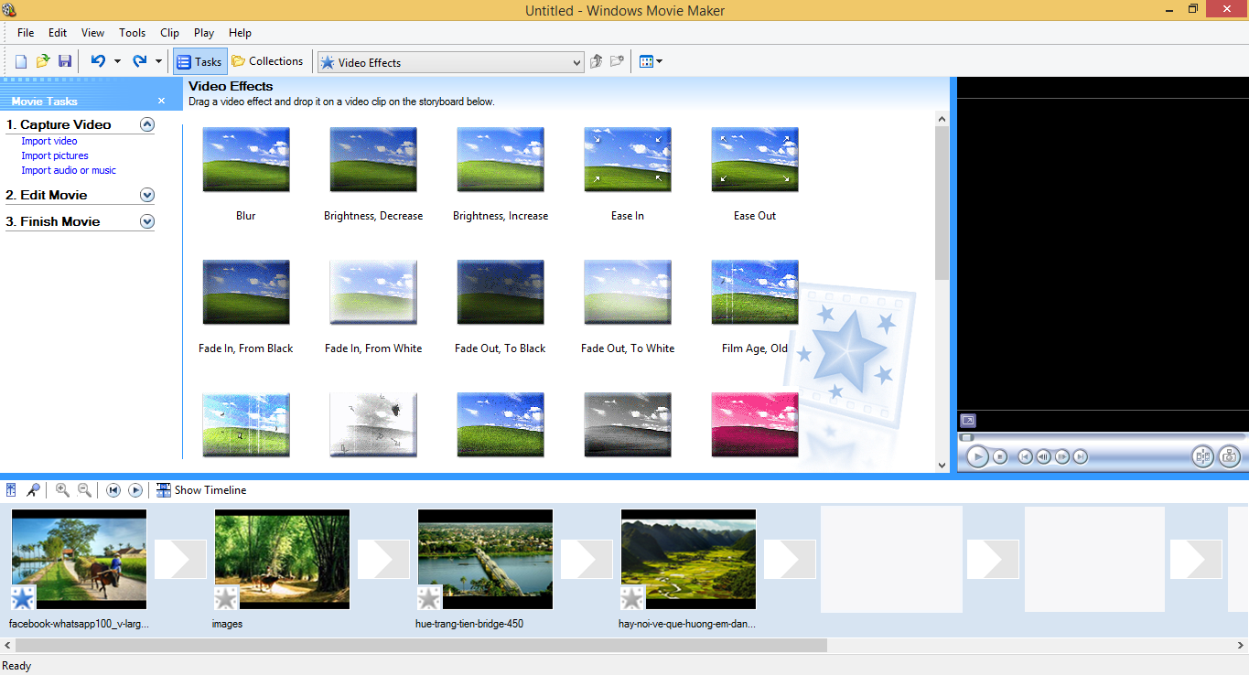
Học và chơi cùng máy tính
WINDOWS MOVIE MAKER 2.6
Cửa sổ Video Effects hiện ra, em nháy chọn vào một hiệu ứng bất kì, kéo giữ chuột rồi thả vào hình ảnh cần thêm hiệu ứng.

Slide 10

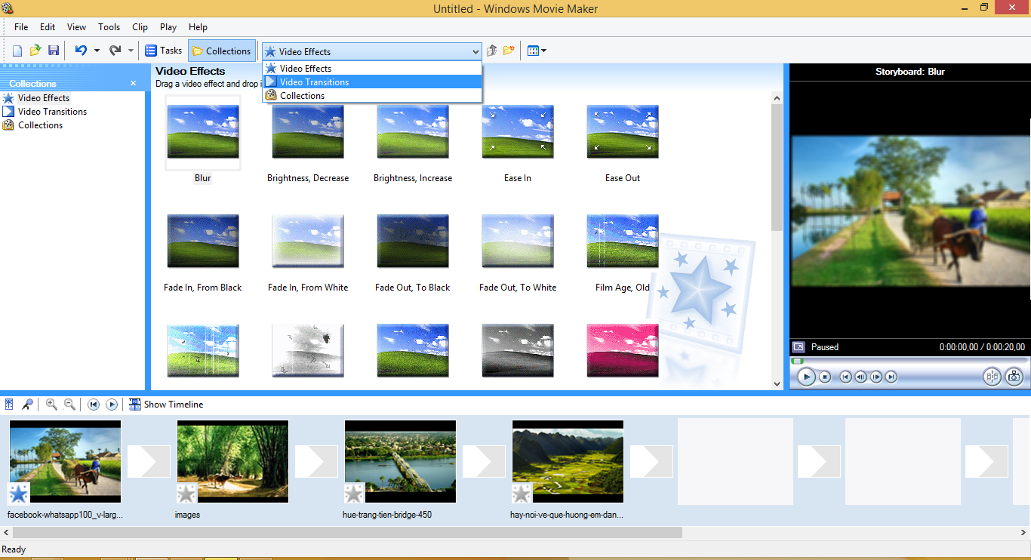
Học và chơi cùng máy tính
WINDOWS MOVIE MAKER 2.6
Để thêm hiệu ứng chuyển cảnh (biểu tượng ) giữa các hình ảnh, em chọn Video Transitions.

Slide 11
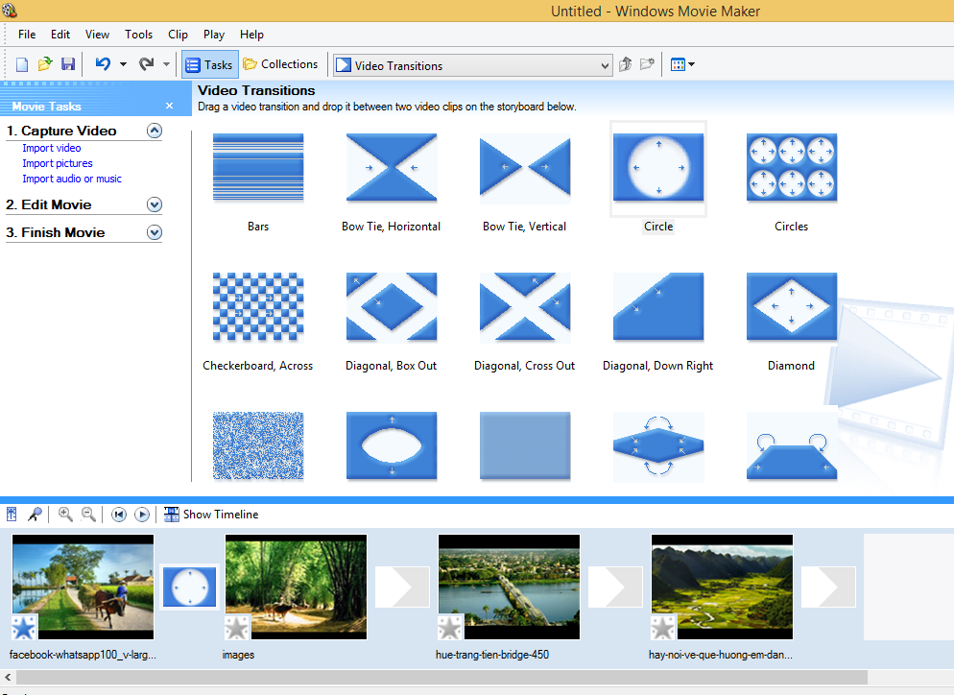
Học và chơi cùng máy tính
WINDOWS MOVIE MAKER 2.6
Cửa sổ Video Transitions hiện ra, em nháy chọn vào một hiệu ứng bất kì, kéo giữ chuột rồi thả vào để thêm hiệu ứng.

Slide 12
Học và chơi cùng máy tính
WINDOWS MOVIE MAKER 2.6
Để hình ảnh và nhạc để trình chiếu, em thực hiện các bước sau:
Sau khi hoàn thành sản phẩm, em nháy vào Finish Movie, chọn Save to my computer để đặt tên và lưu.
Bước 3

Slide 13
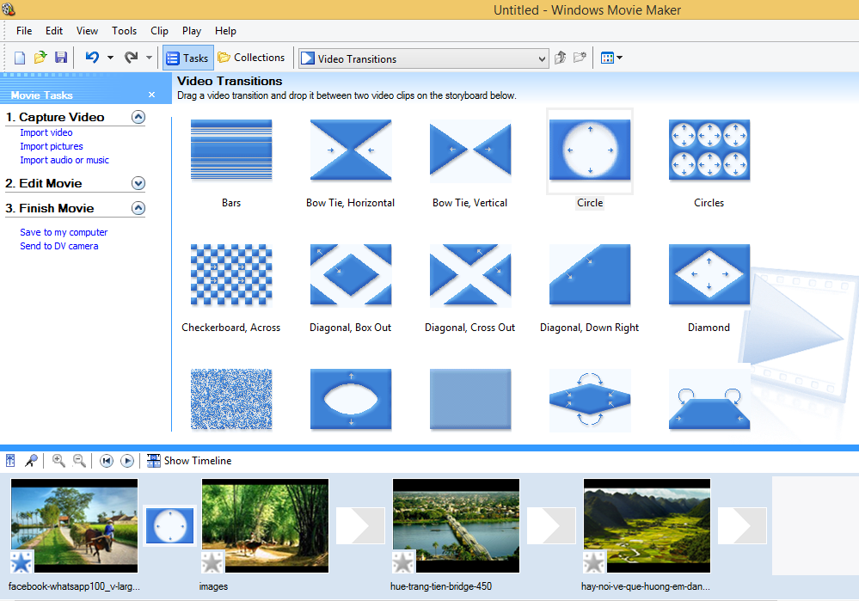

Slide 14

Trân trọng cảm ơn

